Slide 1
МБДОУ«Детский сад №25»
ПРОЕКТ
«С чего начинается Родина»
Воспитатели :Самкова А.А
Спиридонова В.Л

Slide 2
Любовь к родному краю, родной культуре,
родной речи начинается с малого- любви
к своей семье, к своему жилищу, к своему
детскому саду. Постепенно расширяясь,
эта любовь переходит в любовь к родной
стране, к ее истории, прошлому и
настоящему, ко всему человечеству
Д. С. Лихачев

Slide 3
Тип проекта
познавательно – творческий, информационный, групповой, семейный, интегрированного типа.
Участники проекта: дети подготовительной группы, родители, педагоги группы.
Срок реализации проекта: долгосрочный - 9 месяцев.

Slide 4
Актуальность проекта.
Любовь маленького ребёнка - дошкольника к Родине начинается с любви к самым близким людям: отцу и матери, дедушке и бабушке, с любви к своему дому, к улице, к родному городу, родной стране в которой он живет.
В современных условиях, когда происходят глубочайшие изменения в жизни общества, одним из центральных направлений работы с подрастающим поколением становится патриотическое воспитание.
Содержание патриотического воспитания дошкольников включают в себя решение множества задач, в том числе и воспитание любви к Родине: стране в которой ты живёшь, к родному краю, семье уважительного отношения к своим родителям. Вместе с тем следует отметить, что объём знаний по данным темам ограничен. В связи с чем мало кто из детей знает историю возникновения исторической стороны нашей страны России: символику, традиции, праздники. Создания семьи, свою родословную, уходят в прошлое семейные праздники и традиции. С целью изучения России семьи, установления контакта, для согласования воспитательных воздействий на ребёнка появилась идея создать проект «С чего начинается Родина!», который поможет детям понять значимость – родины, семьи, воспитать у детей любовь и уважение к её традициям, прививать чувство привязанности.
В проекте представлена совместная работа воспитателя, детей, родителей по формированию представления о родине, семье как о людях, которые живут вместе, любят друг друга, заботятся друг о друге. В ходе проекта дети получают более углубленные знания о нашем городе, о стране в целом, о родном крае, в котором живут. О своей семье: профессиях своих родителей, о родословной своей семьи, семейных традициях.
Мы, взрослые, педагоги и родители, должны помочь детям понять значимость нашей родины, страны, семьи, воспитывать у детей любовь и уважение к стране, членам семьи, прививать чувство привязанности к семье и дому.
Чувство Родины начинается у ребёнка с отношения к семье, к самым близким ему людям — матери, отцу, дедушке, бабушке, братьям и сестрам.

Slide 5
Задачи проекта
Проблема: опрос среди детей показал, что у них недостаточно знании о нашем городе и России в целом, о своей семье, где и кем работают их родители, как зовут их бабушек и дедушек, прабабушек и прадедушек. Чтобы изменить такое положение, появилась идея создать проект «С чего начинается Родина».
Цель: воспитание у детей старшего дошкольного возраста интереса и уважения к ценностям духовной культуры, традициям, истории своей Родины, и семьи.
Задачи:
1.Формировать у детей представление о семье, о нравственном отношении к семейным традициям, расширять знания о ближнем окружении, учить разбираться в родственных связях.
2.Познакомить детей с символами родного города, государства: флаг, герб, гимн.
3.Продолжать знакомить детей с достопримечательностями Выборга, расширяя знания об его истории.
4.Воспитывать чувства гражданственности, гордости за свою малую Родину.
5.Воспитывать у детей любовь и уважение к членам семьи, к труду взрослых, показав ценность семьи для каждого человека и проявлять заботу о родных людях.
6.Развивать интерес к русской культуре, национальным костюмам и праздникам.
7.Познакомить детей с символами родного города и государства.
8.Развивать кругозор детей, их коммуникативные умения (обогащать словарный запас, развивать связную речь, формировать умение связно и последовательно излагать свои мысли, активизировать внимание, память детей, развивать логическое мышление).
9. Развивать творческие способности родителей и детей в процессе совместной деятельности.
10.Способствовать активному вовлечению родителей в совместную деятельность с ребёнком в условиях семьи и детского сада.
11.Совершенствовать качество работы детского сада при взаимодействии с родителями, через вовлечение родителей в проектную деятельность с целью укрепления детско-родительских отношений.

Slide 6
ПРОДУКТ ПРОЕКТА
Для детей
Для педагогов
Для родителей
Беседы, занятия.
Чтение художественной литературы (потешки, сказки, пословицы, поговорки,рассказы).
Рисунки, аппликации, поделки из природного и строительного материала.
Игры (речевые, дидактические, подвижные, сюжетно-ролевые ), здоровьесберегающие гимнастики.
Театральльная деятельность.
Разработка конспектов занятий.
Разработка картотек - детская художественная литература, игры - речевые, подвижные, дидактические, сюжетно ролевые.
Подборка видео и аудиоматериалов.
Демонстрационный материал.
Консультации.
Памятки.
Конкурсы (стенгазеты, сочинения о своих детях, изготовление макета города)
Анкетирование родителей.
Папки-передвижки.

Slide 7
ОЖИДАЕМЫЕ РЕЗУЛЬТАТЫ ПО ПРОЕКТУ
Для детей:
•Закрепить с детьми знания символики родного города, государства, о русской культуре и о национальном костюме. Расширить интерес детей к познанию нового о достопримечательностях родного города и об его истории.
•Узнают больше о своей семье: о членах семьи, традициях. Проявление уважение и заботы ко всем членам семьи. Умение организовывать сюжетно-ролевые игры на основе имеющихся знаний о семье. Понимание значимости семьи в жизни каждого человека.
•Разовьются художественное восприятие и эстетический вкус.
•Познакомятся с литературными произведениями, связанными с темой проекта, пополнение лексики воспитанников.
Для родителей:
•Успешное взаимодействие со своими детьми;
•Повышение психолого-педагогических компетенций.
•Укрепление детско – родительских отношений, через совместную творческую деятельность.
Для педагога:
•Создание предметно-развивающей среды в группе по теме проекта;
•Повышение уровня развития родителей в психолого-педагогической компетенции, и активизация их позиции в более тесном взаимодействии с и детьми.

Slide 8
Формы работы с детьми:
• непосредственная образовательная деятельность;
• совместная деятельность детей и педагогов;
• экскурсия;
• чтение художественной литературы;
• беседы, ситуативные разговоры;
• выставки рисунков;
• слушание музыки;
• игры (дидактические, ролевые, хороводные, подвижные и коммуникативные)
• презентации
Формы взаимодействия с родителями:
• консультации по проблемам патриотического воспитания детей;
• сотворчество детей и родителей.

Slide 9
Перспективный план работы по реализации проекта
Октябрь
Тема: «Летопись моей семьи»
Тема: «Моя родословная»
Задачи:
•Сформировать у детей интерес к своей семье, сохранению семейных традиций и обычаев, воспитать уважение к членам семьи;
•Привлечь родителей к установлению в семье правил, норм поведения, обычаев, традиций, т.е. потребность к формированию семейных ценностей.
•Формировать и развивать у детей навыки исследовательской и творческой работы совместно с воспитателями и родителями, используя метод проектов;
Формы проведения:
Беседа «Что я знаю о своей семье»,
Выставка детских рисунков «Моя семья»;
Заучивание стихов, пословиц, поговорок про семью;
Сочинение рассказов «Я расскажу вам о своей семье» (рассказ о предках на генеалогическом древе» о семье;
Семейный мини – проект: составление генеалогического древа «Моя родословная»

Slide 10
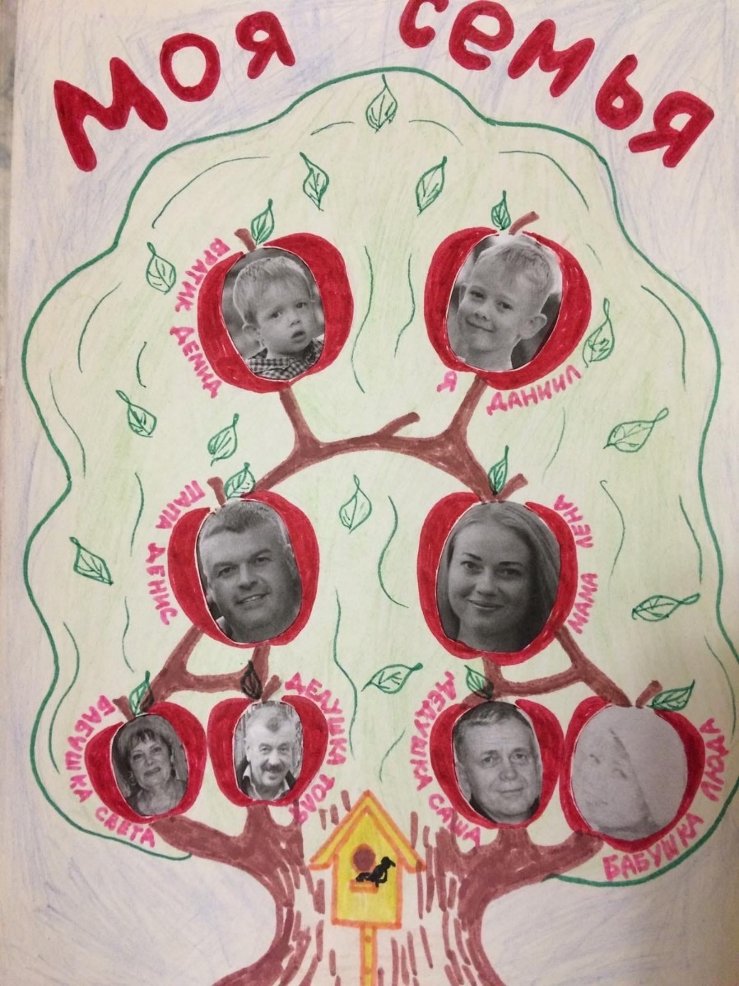
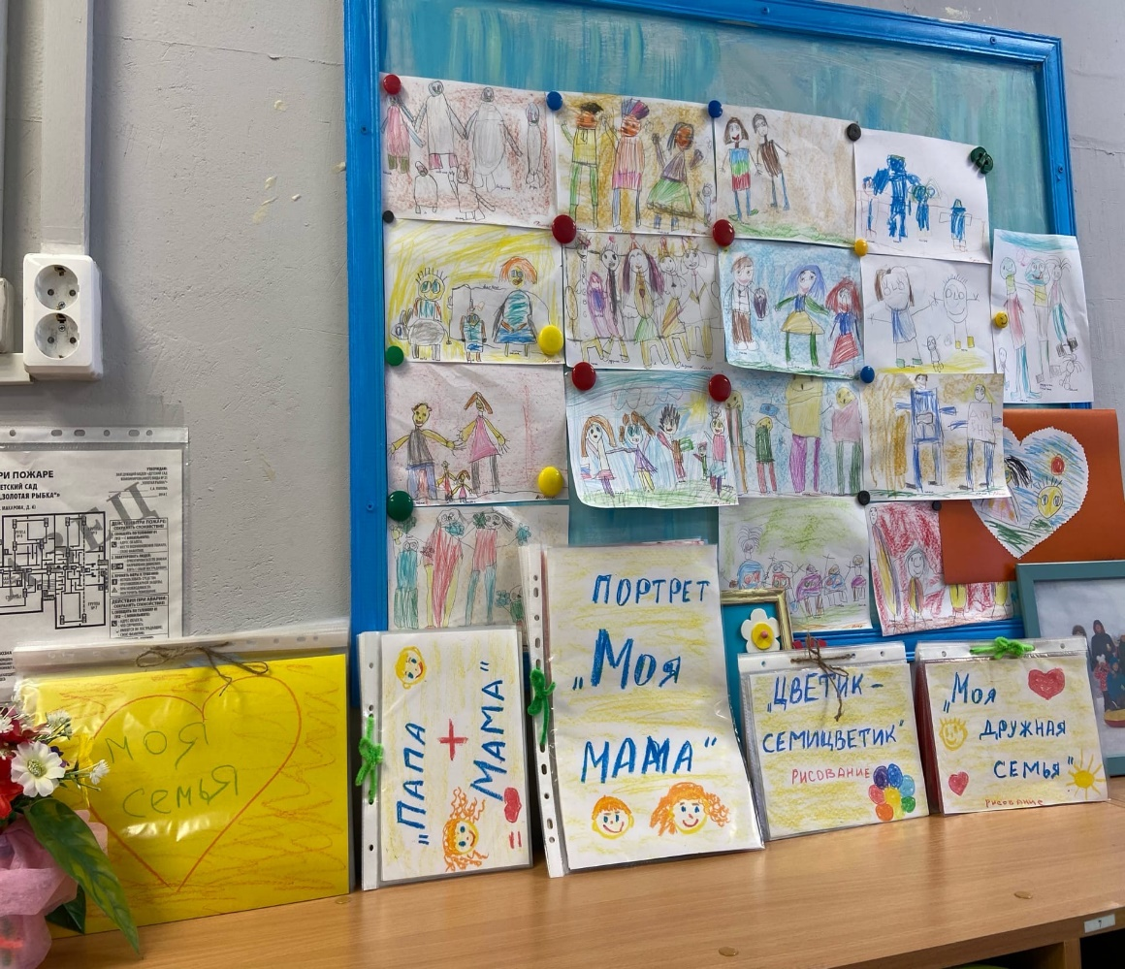

Slide 11
Ноябрь
Тема: «Герб нашей семьи»
Тема: «Родительский дом - начало начал» (семейные праздники и традиции)
Тема: «Профессии моих родителей»
Задачи:
•Продолжать формировать и развивать у детей навыки исследовательской и творческой работы совместно с воспитателями и родителями, используя метод проектов;
•Продолжать работу по изучению своей семьи, придумать совместно с родителями герб своей семьи;
•Побуждать детей к выполнению общественно значимых заданий, к добрым делам для семьи, родного дома, детского сада;
•Закрепить знания детей о профессиях родителях, их названии и роде деятельности;
Формы проведения:
Семейные мини – проекты: «Герб семьи», «Мозаика семейной истории» - проект по изучению семьи
Выставка детских рисунков «Как мы отдыхаем»
Физкультурный досуг «Мама, папа, я – вместе дружная семья»
Вернисаж рисунков ко дню Матери.
Фото-выставка «Я и мой любимый питомец»

Slide 12
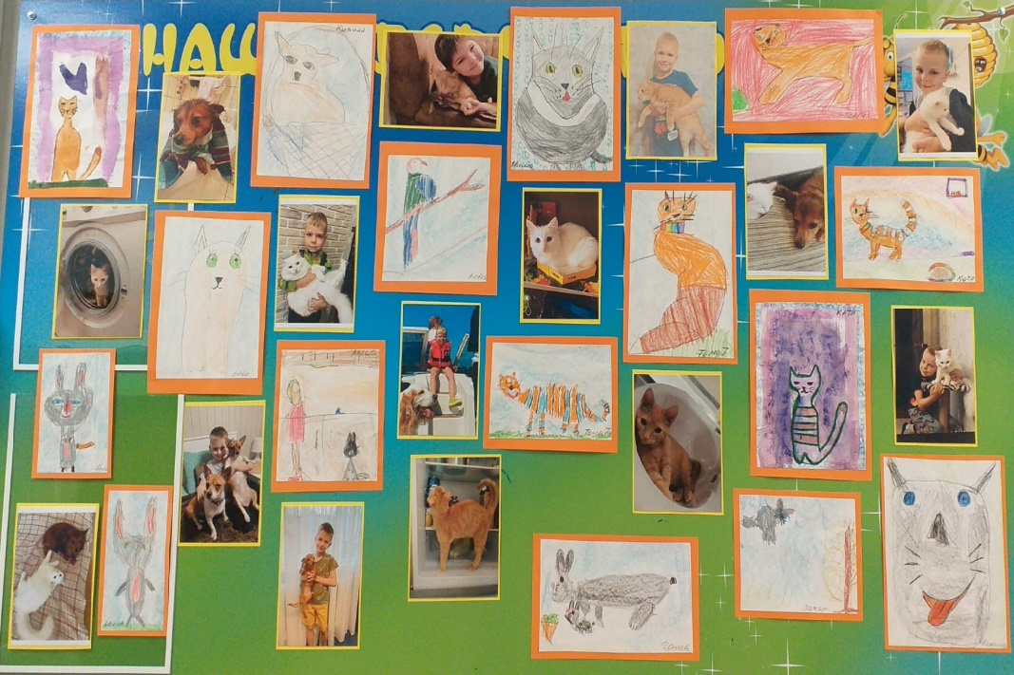
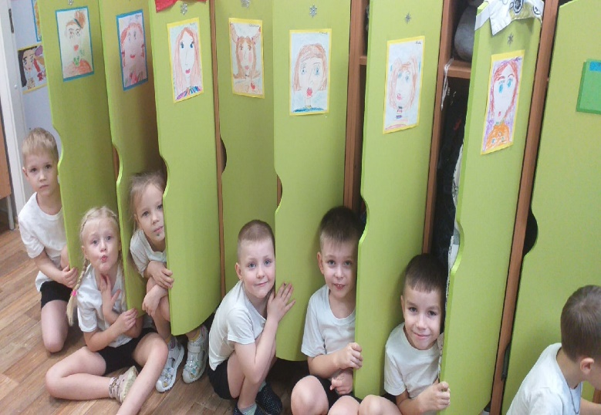
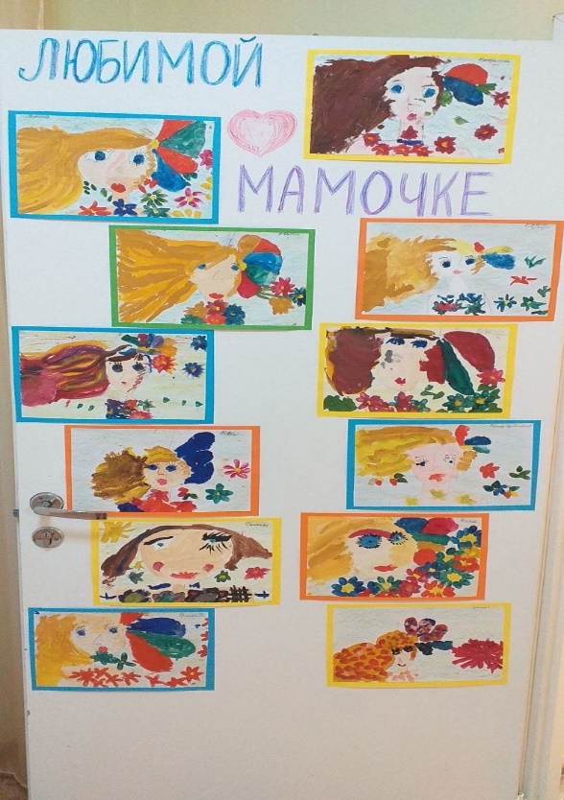
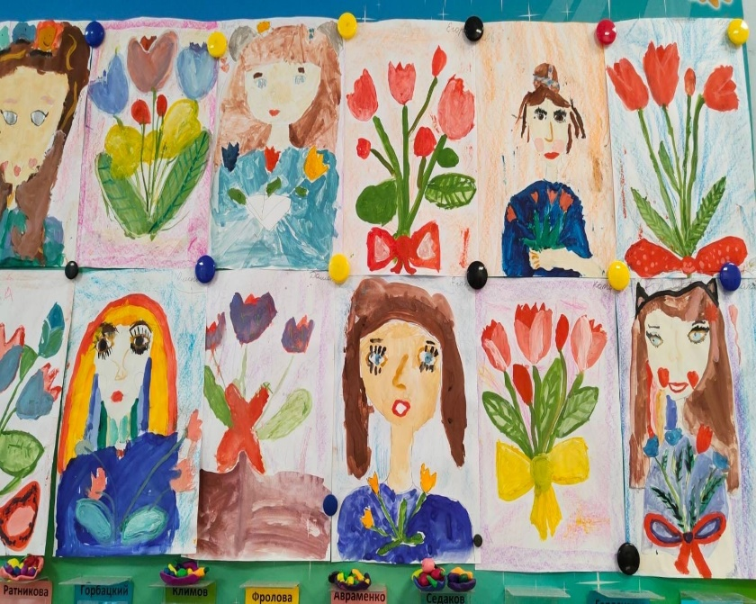

Slide 13
Декабрь, январь, февраль
Тема: «История города Выборга».
Тема: «Символика нашего города»
Тема: «Достопримечательности города Выборга»
Тема: «Музеи нашего города»
Тема: «Скульптуры и их легенды»
Тема: «Памятники в нашем городе»
Тема: «Люди, защищавшие наш город»
Задачи:
•Вызвать интерес к истории возникновения города Выборга
•Закрепить знания детей о достопримечательностях родного города;
•Дать детям знание о том, что такое архитектура, познакомить с некоторыми новыми для них архитектурными памятниками Выборга.
•Воспитывать чувство восхищения красотой, любовь к родному городу, желание сделать его еще красивее.
•Формировать представления детей об улице, на которой они живут (почему так называется, что было раньше на этой улице, чем она знаменита)
•Формировать экологическую культуру у детей и их родителей, желание принимать участие в проведении мероприятий по охране окружающей среды;
•Формировать чувство уважения к Российской армии, воспитывать в детях желание быть похожими на наших солдат и офицеров, желание служить в Российской армии.

Slide 14
Формы проведения:
Презентации, видео: «История и достопримечательности Выборга», «Виртуальная прогулка по Выборгу», «Памятники нашего города», «Скульптуры и их легенды»
Фотовыставка «Любимые места моего города»
Экскурсия в музей «Рыцарский дом»
Привлечение родителей к созданию видеороликов «Маленький блогер»
Аппликация «Круглая башня».
Лепка: «Моя улица»
Выставка рисунков: «Выборгский замок», «Часовая башня», «Башня смерти», «Символ Выборга – Сова», статуя «Лось», «Медведь с вокзала», «Памятник неизвестному солдату».
Экскурсия в военно-краеведческий музей в Выборгском замке.
Беседы «Что такое парки», «На какой улице ты живешь?», «Что значит быть настоящим мужчиной?»
Фото-викторина «Отгадай, где я нахожусь?»
Календарные праздники: «День Защитника Отечества»,
Рассказ о тех, кто защищал родной край в годы войны;
Видеоролик «Мой папа солдат»
Досуг «Моя малая Родина».

Slide 15
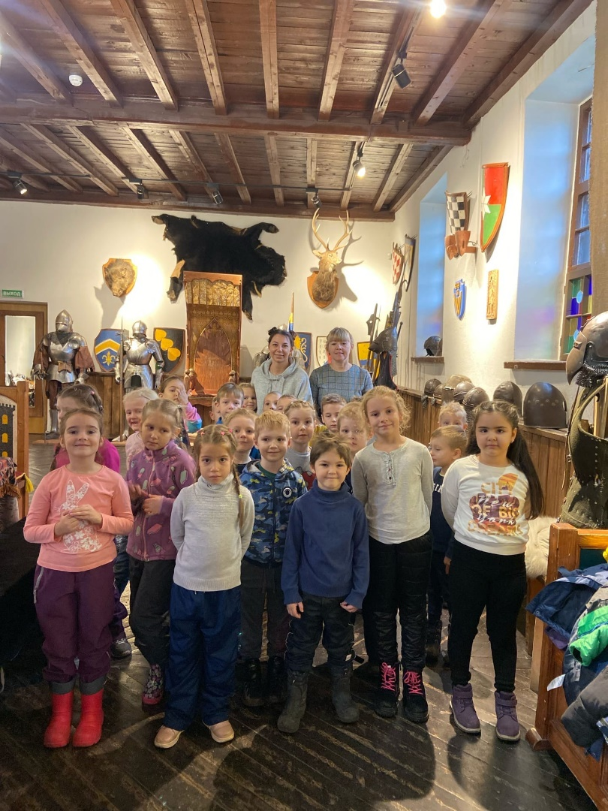
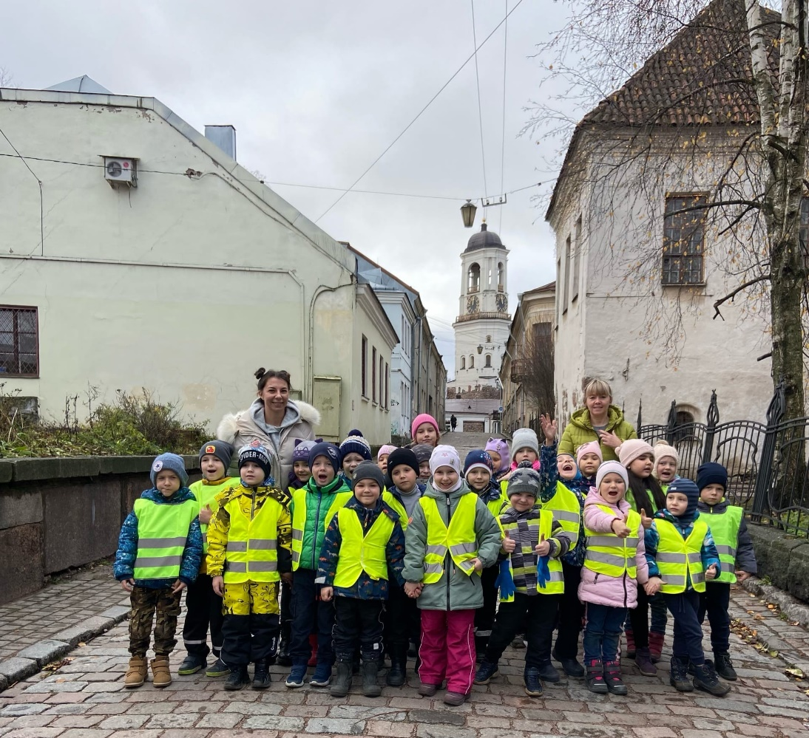

Slide 16
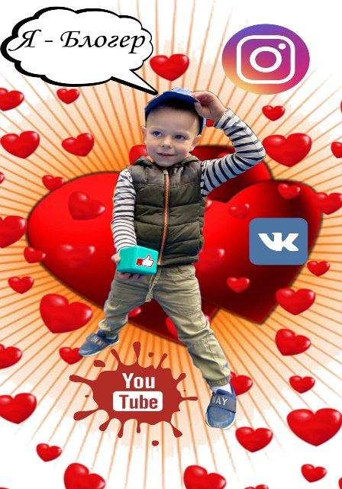
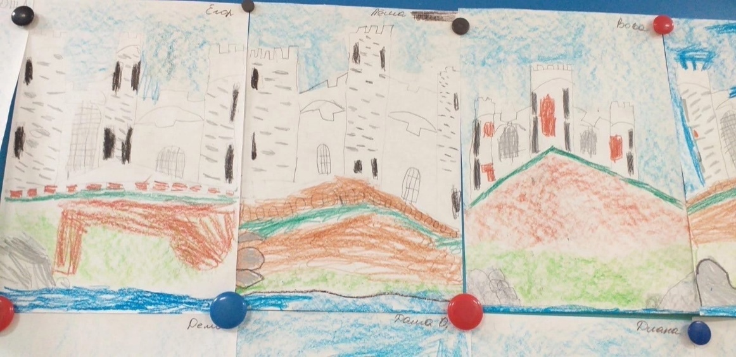
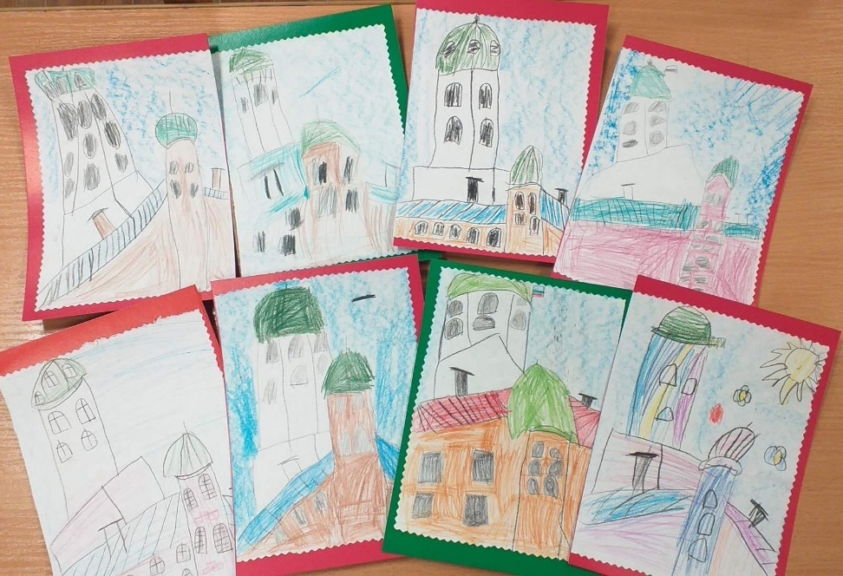
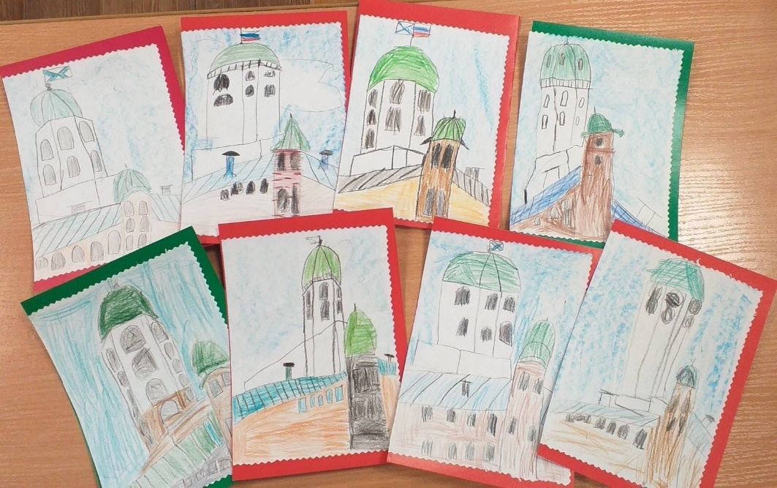

Slide 17
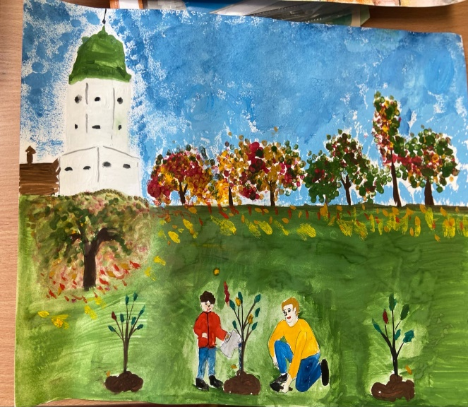
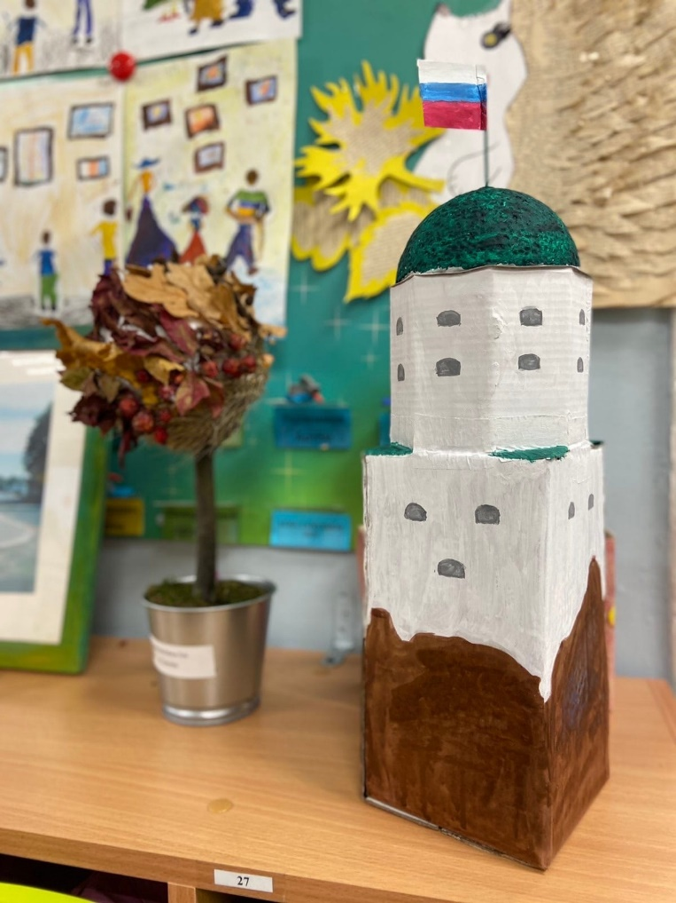
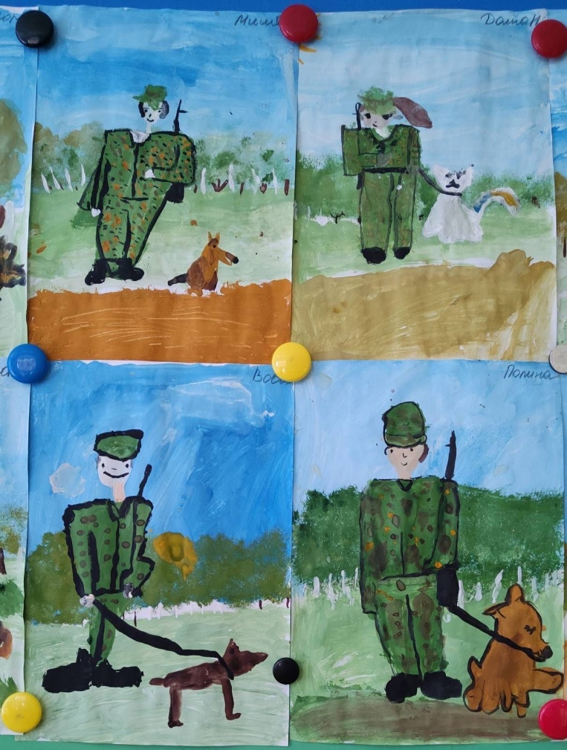
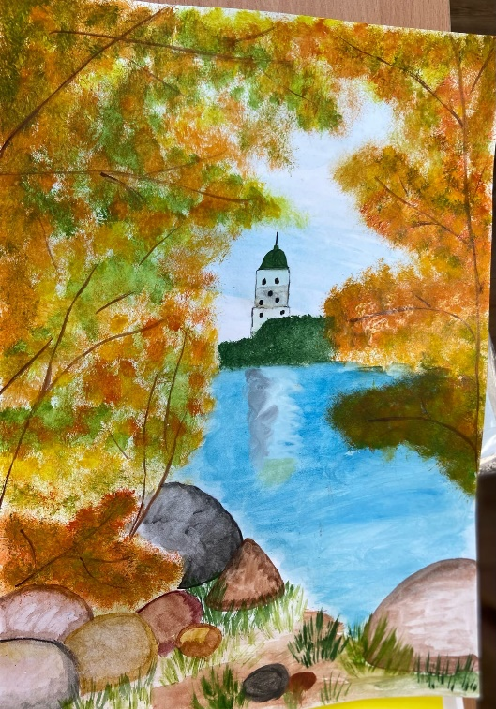

Slide 18
Март
Тема: «Моя родина Россия»
Тема: «Москва – сердце России»
Задачи:
•Формировать у детей интерес к получению знаний о России;
•Воспитывать чувство принадлежности к определенной культуре;
•Формировать интерес к получению знаний о традициях и обычаях своей страны;
•Воспитывать у дошкольников любовь и уважение к своей семье, городу, краю, стране в которой он живет, гордость за принадлежность к гражданам России;
•Прививать чувство гордости, глубокого уважения и почитания символов Российской Федерации – герба, гимна, флага.
•Воспитывать личность гражданина-патриота Родины, встать на защиту государственных интересов страны.
Формы проведения:
Презентации: «Моя родина Россия», «Символика России», «Москва».
Календарные праздники: «8 марта- женский праздник»
Рисование на тарелке из папье - маше «Подарок маме» (по мотивам городецкой росписи)
Рисование: «Кремль», «Весна в России», «Символы России –берёза, матрёшка»
Просмотр видеофильмов «Достопримечательности Москвы», «Интересные факты о России».
Беседы: «Москва –столица нашей родины», «Береза – символ России», «Государственные символы - России».
Изготовление альбома «Моя России».
Музыка: Гимн РФ, Песня «Край, в котором ты живёшь» (слова Ю. Энтина, муз. Г. Гладкова); Танец «Прялица», «Аист на крыше», «Яблочко», «Марш барабанщиц» (Покровский марш), «Моя Россия» (Струве).
Пословицы и поговорки: «Родина любимая, что мать, родимая»; «Если дружба велика, будет Родина крепка»; «Для Родины своей – ни сил, ни жизни не жалей»; «Родина-мать, умей за неё постоять!»; «Всякому мила своя сторона».
Подвижные игры: «Гуси лебеди», «Горелки», «Заря-зарница», «Пятнашки».

Slide 19
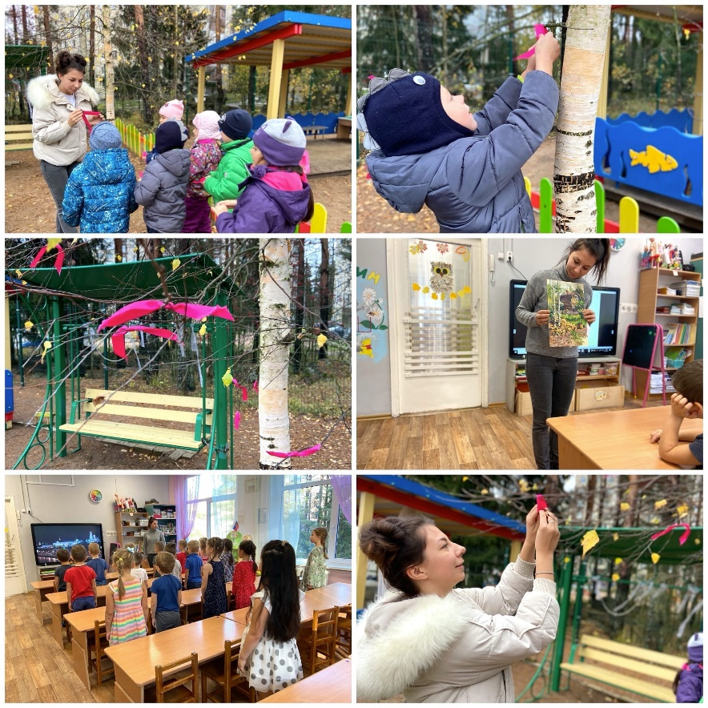
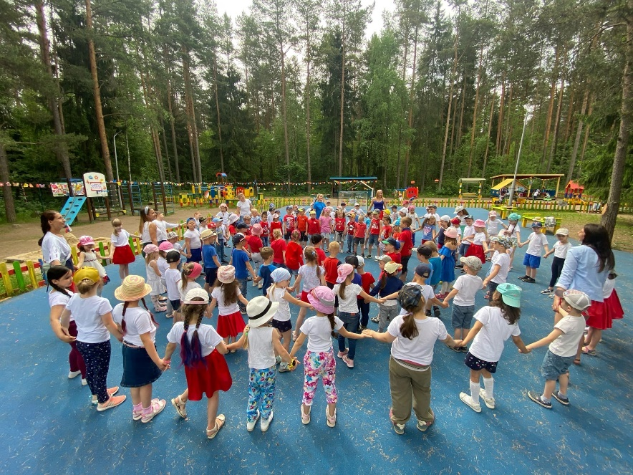
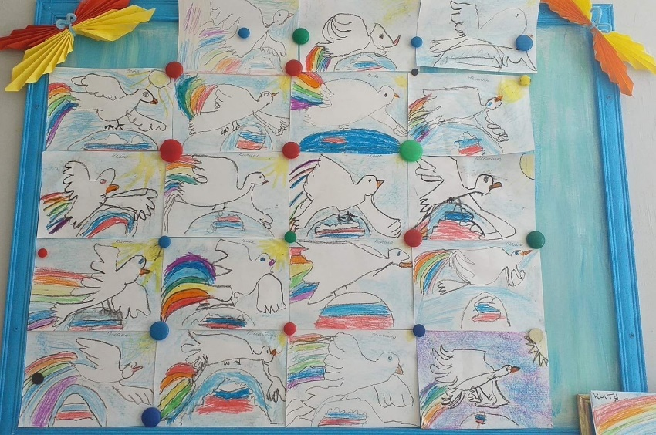
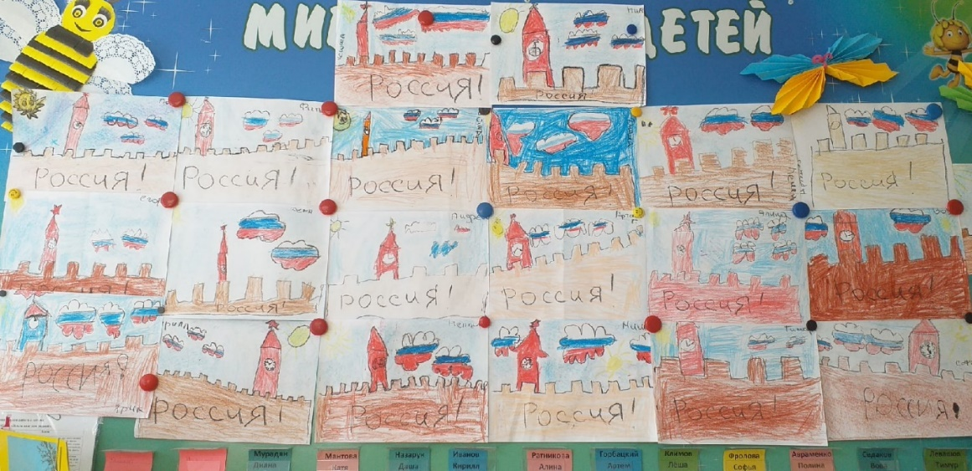

Slide 20
Апрель
Тема: ««Мы все – жители планеты Земля»»
Тема: «Природные богатства России»
Задачи:
•Формировать у детей представления о Земле и жизни людей на Земле.
•Воспитывать интерес и уважение к людям разных стран и национальностей, к их деятельности и культуре.
•Воспитывать чувство патриотизма, любви к своей стране.
•Воспитывать у детей интерес, бережное и созидательное отношение к природе родного края.
•Развивать способность чувствовать красоту природы и эмоционально откликаться на неё.
•Углубить знания о растительном и животном мире края, среде обитания, обычаях и приспособлении к жизни; охране окружающей среды;
Формы проведения:
Презентация: «Россия – Родина моя», «Заповедники России», «Красная книга России», «Русская матрешка», «Как велика моя земля, как широки ее просторы», «Народные традиции»
Семейный проект: «Мы – таланты России».
Беседы: «Что символизируют цвета на флаге?», «Что такое красная книга?», «Разно-национальная Россия».
Лепка «Народны костюмы»
Рисование «Дети в национальных костюмах», «Животные России»
Создание альбома «Красная книга России»
Дидактические игры: «Узнай наш флаг (герб)», «Чей костюм?».

Slide 21
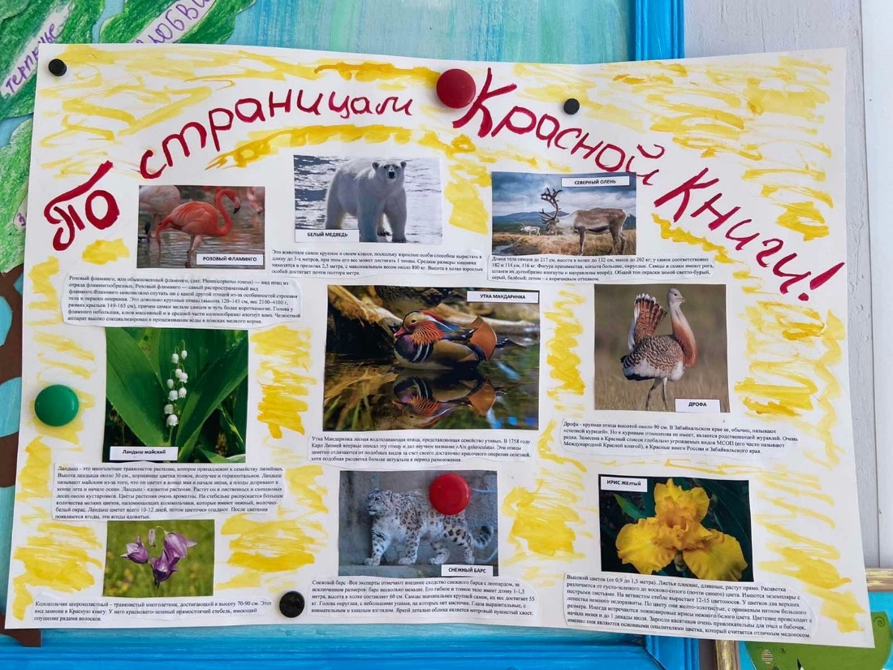
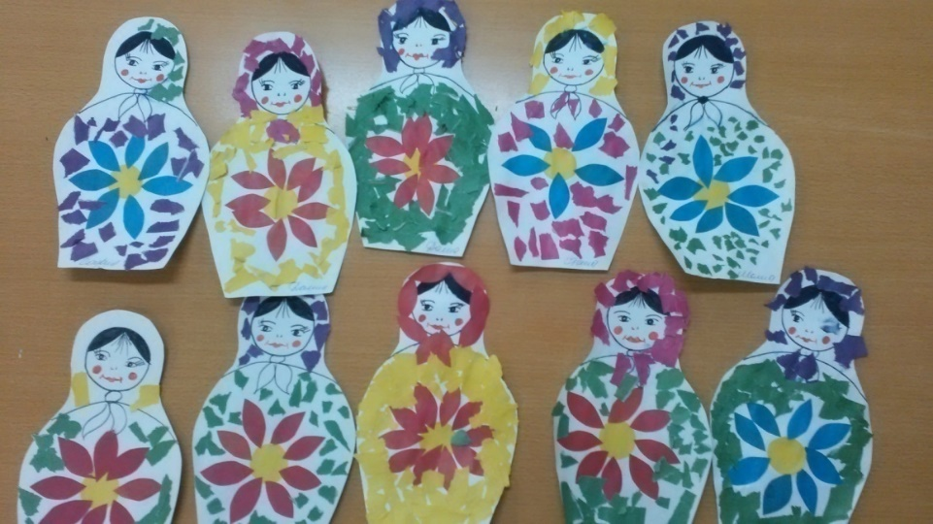
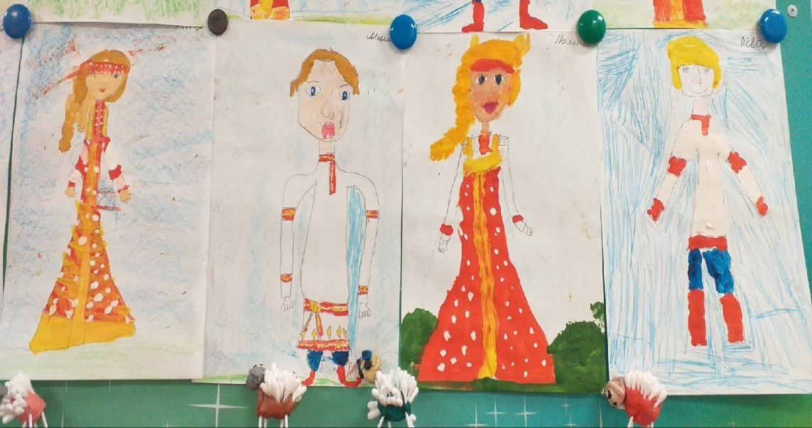

Slide 22
Май
Тема: «Знаю. Помню. Горжусь.»
Тема: «Мы эковоины детского сада №25».
Задачи:
•Выяснить знают ли дети о своих близких, воевавших в годы войны;
•Расширять знания детей о ВОВ, воспитывать чувство гордости за своих земляков, защищавших нашу страну;
•Выявить уровень знаний детей об известных героях-земляках Великой Отечественной войны, чьи имена связаны с родным городом.
•Формировать представления детей о проблемах загрязнения окружающей среды;
•Расширять знания детей о природе родного края, экологическом состоянии природы;
•Совершенствовать знания о нормах и правилах поведения в природе;
•Систематизировать знания детей о деревьях и кустарниках, их роль в экологии города.
Формы проведения:
Рассказ о детях-героях войны;
Календарные праздники: «9 мая –День Победы»;
Видео-презентация «Интересные факты о деревьях»
Участие в акции «Гордимся и помним» (возложение цветов к памятнику неизвестного солдата)
Участие в экологической акции «Подари детскому саду дерево»
Видео «Виртуальное путешествие по лесам области»
Рисование «Мой любимый детский ад», «Парад победы», «Салют в честь дня победы»
Аппликация «Открытка ветерану»

Slide 23
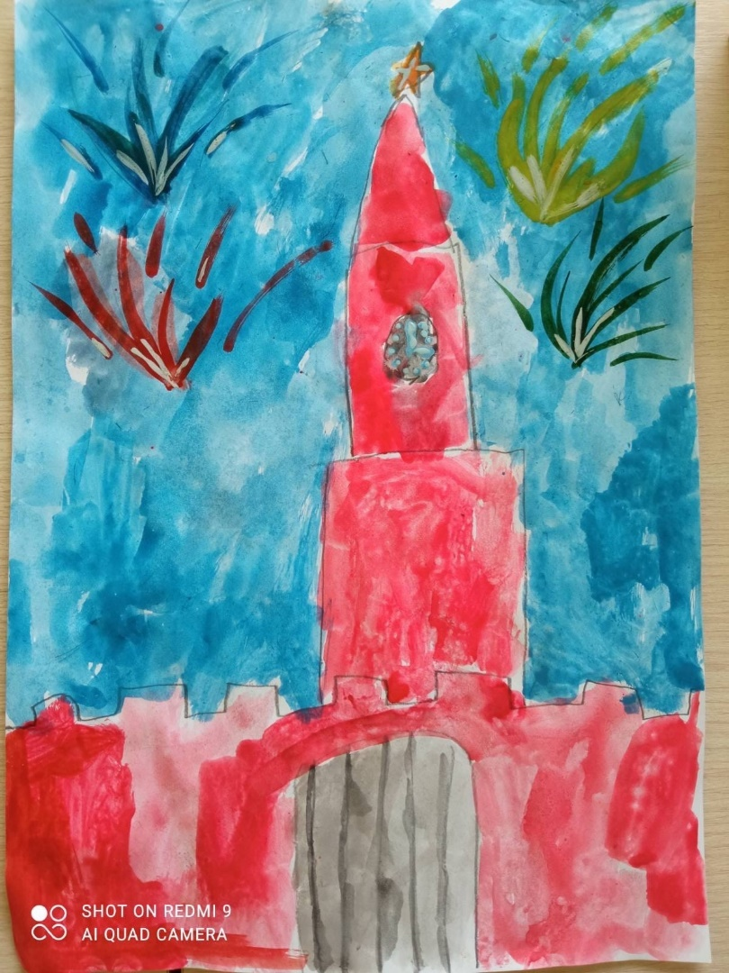
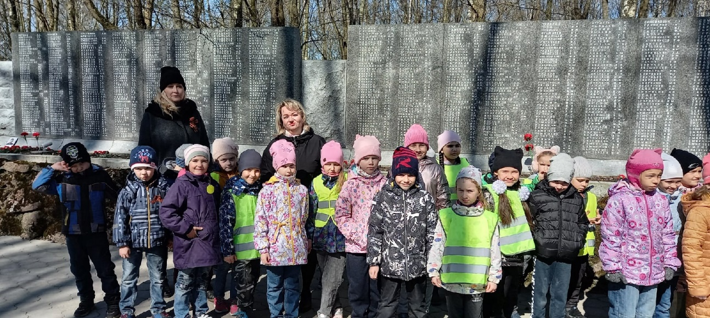
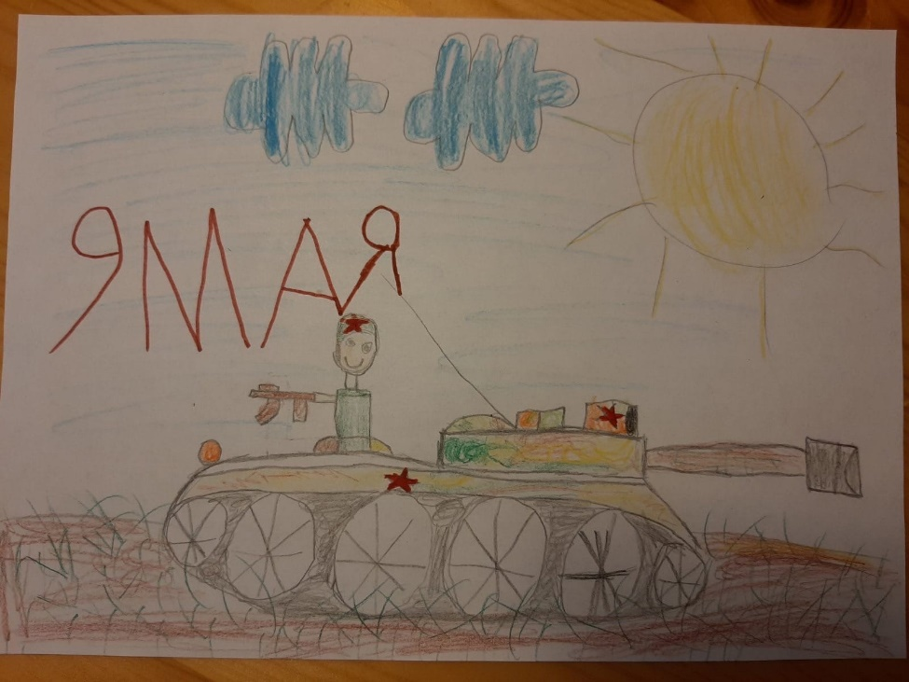

Slide 24
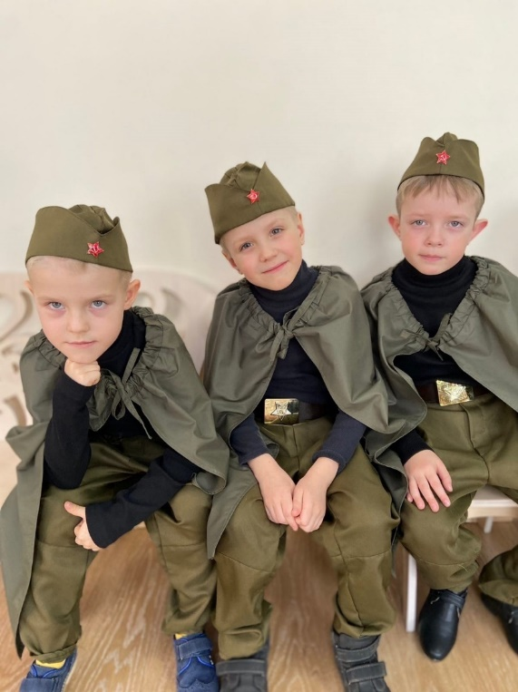
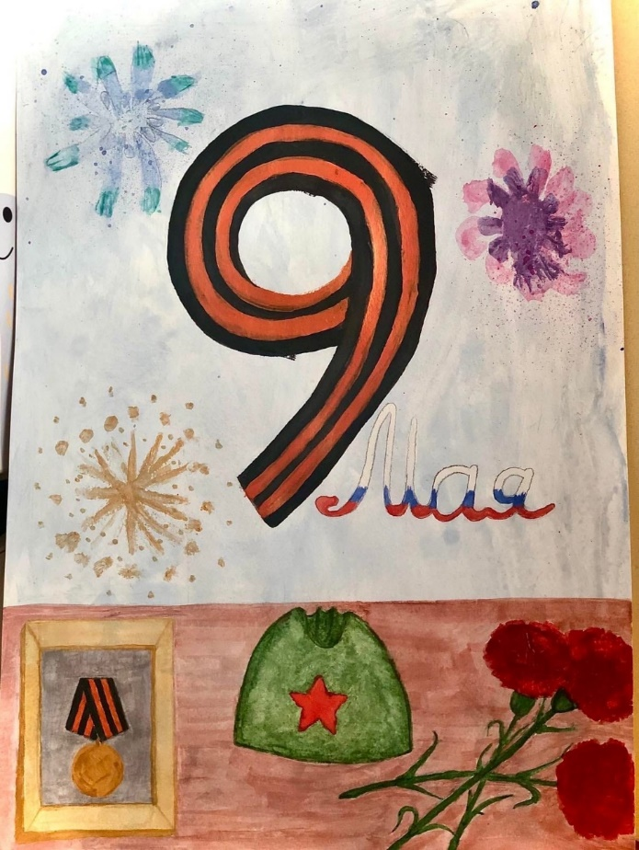
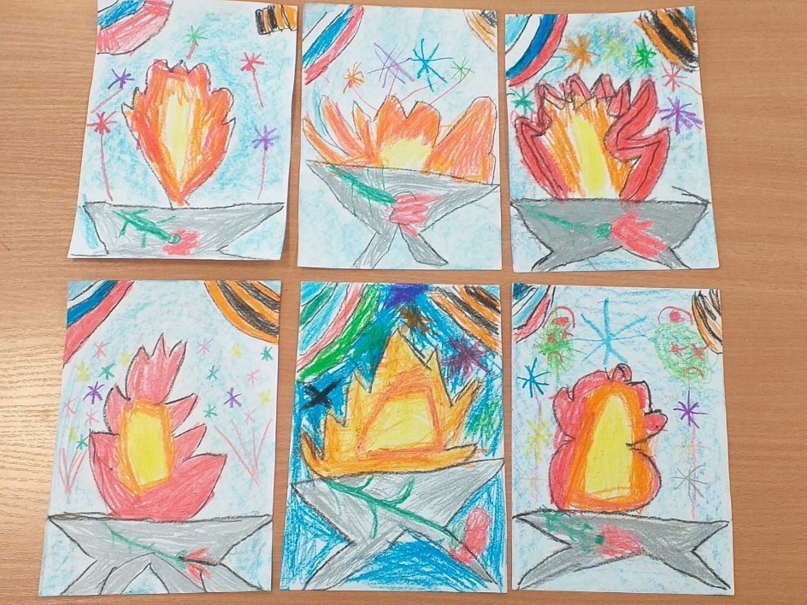
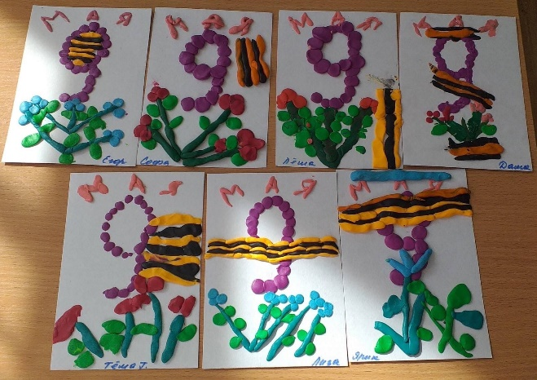

Slide 25
Результативность
Внедрение проекта обеспечило оптимальные условия для изучения детьми традиций своей семьи, возрос интерес к семье, ее прошлому и настоящему. У детей появилось желание быть похожими на близких людей в делах, поступках. Проявилось эмоционально – положительное отношение к своей семье, бережное отношение друг к другу.
Самореализация родителей как субъектов образовательной деятельности проявилось в повышении психолого-педагогической культуры родителей.
В развитии творческих способностей детей и родителей в совместной деятельности, а возможность конструктивного сотрудничества педагогов ДОУ с семьями воспитанников дало создание благоприятного микроклимата в детско-родительском коллективе.

